Slide 1
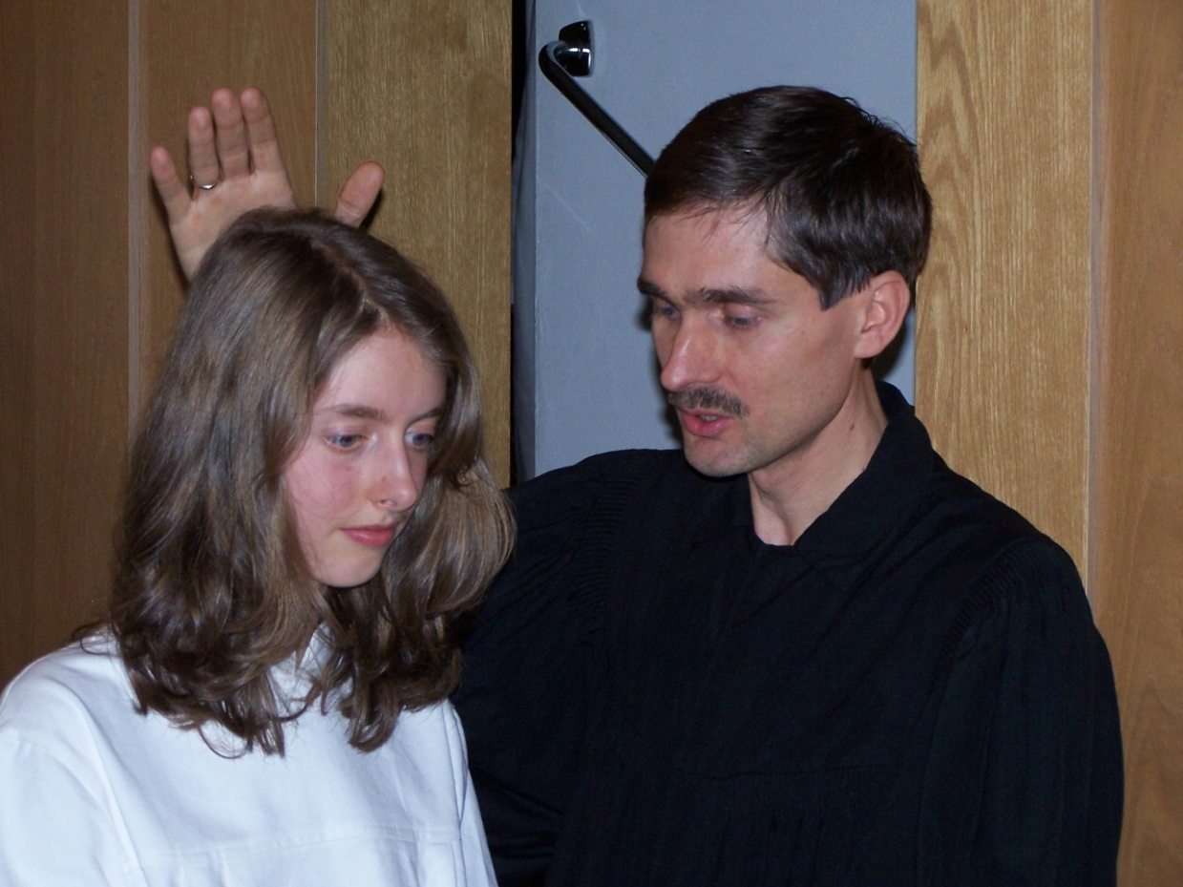
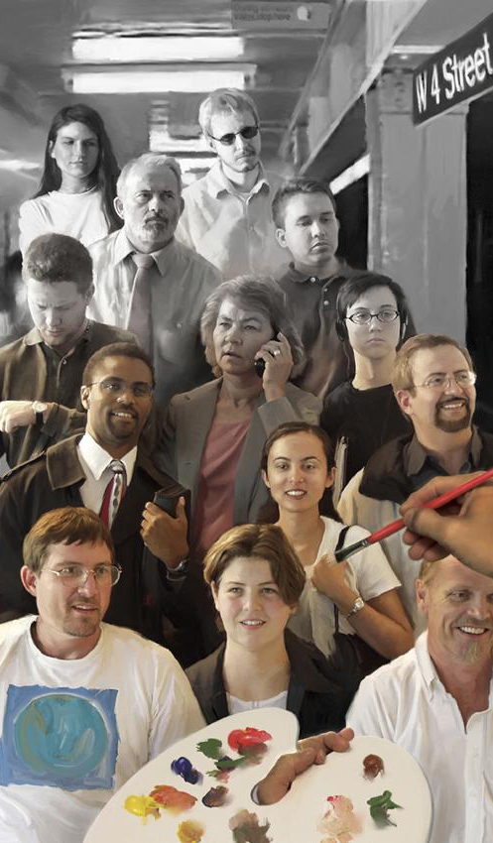
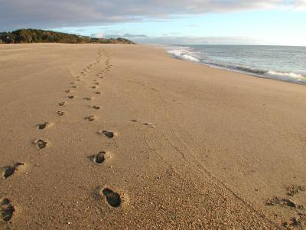
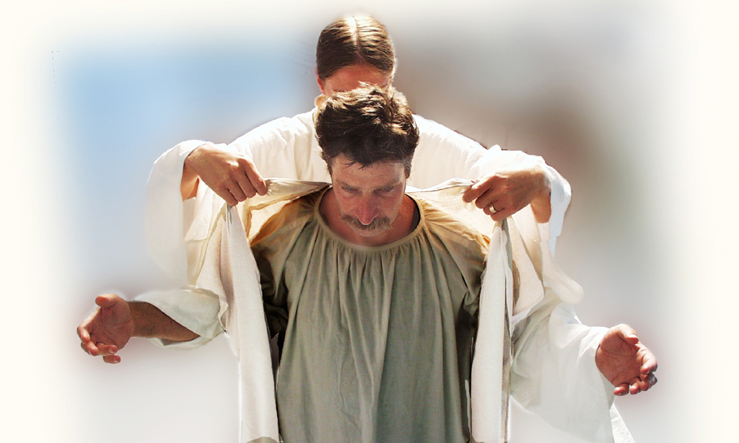
In der Nachfolge Christi

Slide 2
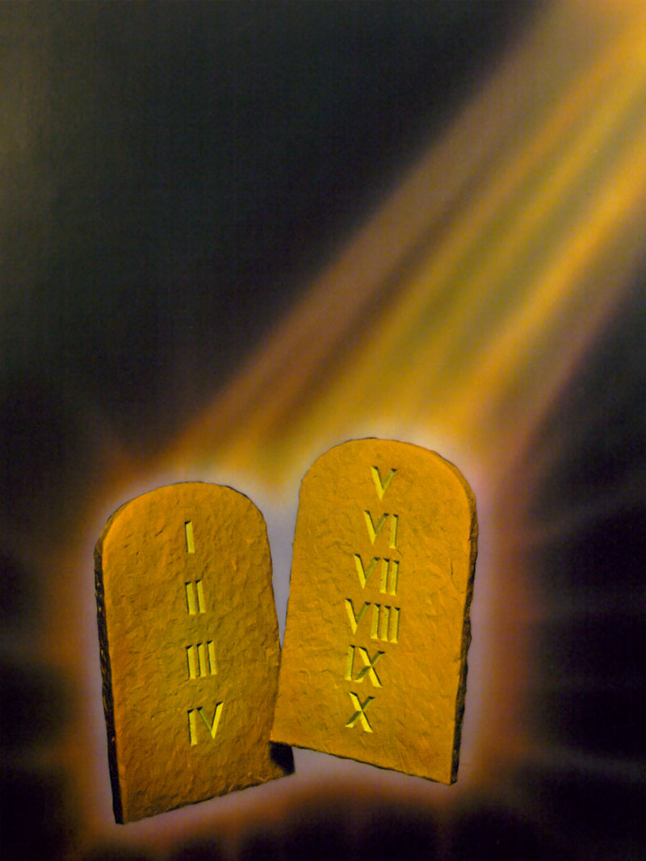
In der Nachfolge Christi
Thema 5: Wie kann ich zeigen, dass ich Jesus liebe?
© Olaf Schröer

Slide 3
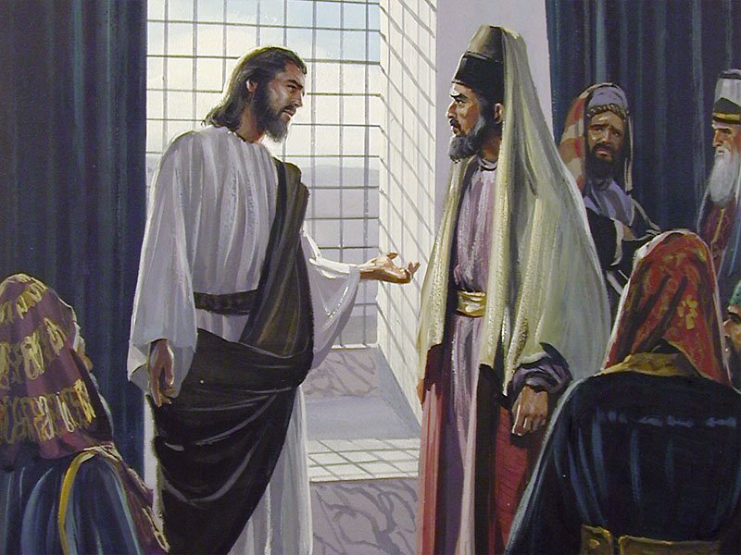
Notes:
Ein Pharisäer kam zu Jesus und wollte ihn versuchen. Er fragte: „Meister, welches ist das höchste Gebot im Gesetz?“ (Matthäus 22,36)

Slide 4
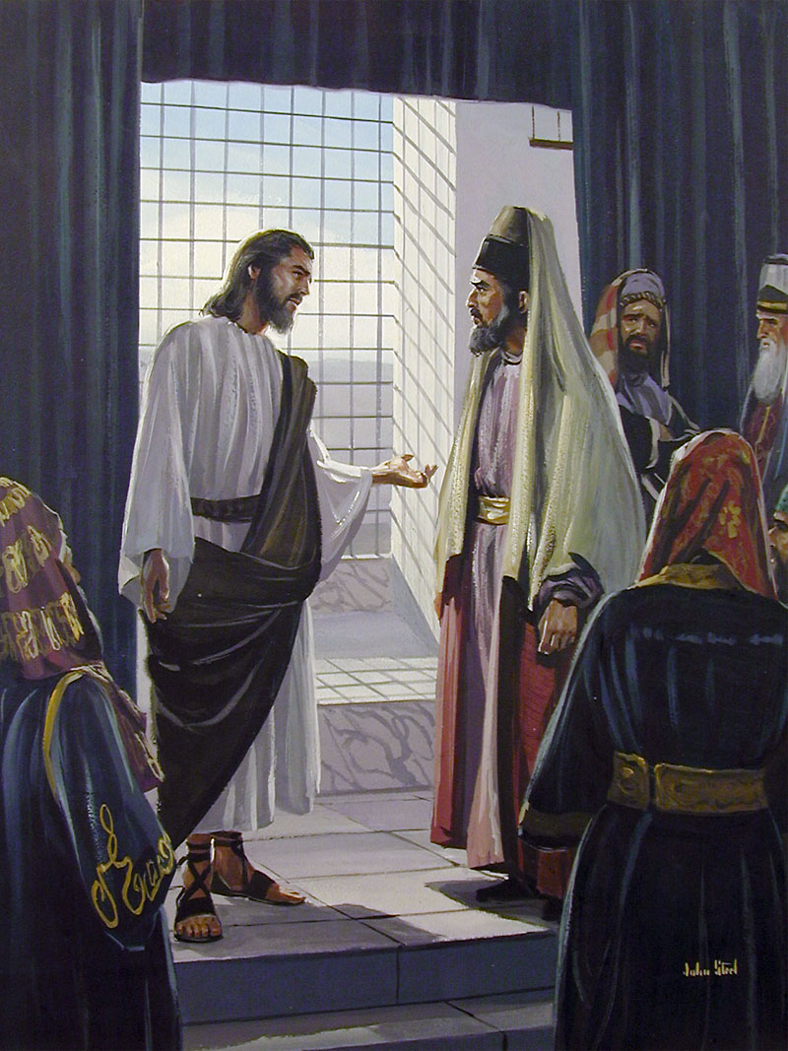
„Jesus aber antwortete ihm: ‚Du sollst den Herrn, deinen Gott, lieben von ganzem Herzen, von ganzer Seele und von ganzem Gemüt.‘
Dies ist das höchste und größte Gebot.
Das andere aber ist dem gleich: ‚Du sollst deinen Nächsten lieben wie dich selbst.‘
In diesen beiden Geboten hängt das ganze Gesetz und die Propheten.“
Matthäus 22,37-40
Notes:
„Jesus aber antwortete ihm: ‚Du sollst den Herrn, deinen Gott, lieben von ganzem Herzen, von ganzer Seele und von ganzem Gemüt.‘ Dies ist das höchste und größte Gebot. Das andere aber ist dem gleich: ‚Du sollst deinen Nächsten lieben wie dich selbst.‘ In diesen beiden Geboten hängt das ganze Gesetz und die Propheten.“ Matthäus 22,37-40
Manche Christen sehen einen Gegensatz zischen der Liebe und dem Gesetz. Jesus aber sagt, das die Liebe zu Gott und zu unseren Mitmenschen das gleiche ist wie das Halten des Gesetzes.

Slide 5
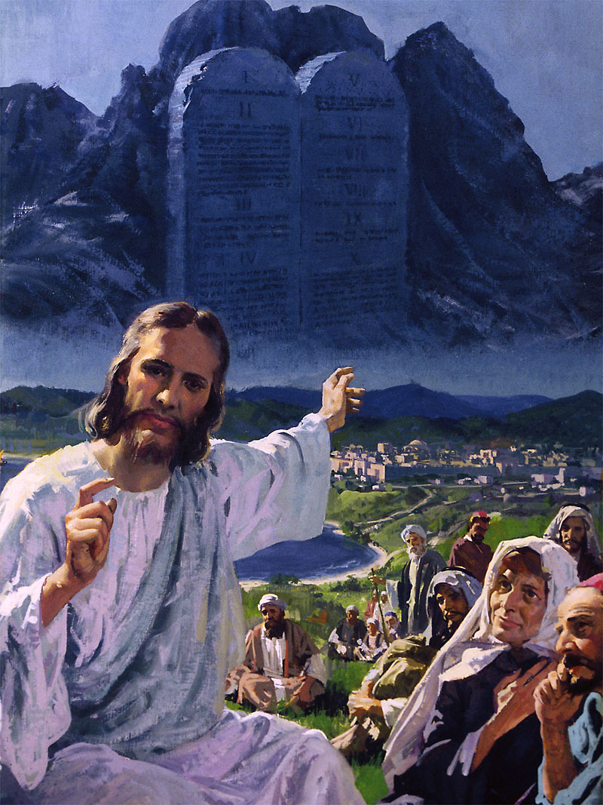
„Liebt ihr mich, so werdet ihr meine Gebote halten.“
Johannes 14,15
Notes:
Zu seinen Jüngern sagte Jesus: „Liebt ihr mich, so werdet ihr meine Gebote halten.“ Johannes 14,15
Der wichtigste Augenblick meines Lebens ist die Übergabe meines Lebens an Jesus. Wenn ich ihm mein Leben anvertraue und ihn als den Herrn meines Lebens annehme, dann schenkt er mir ewiges Leben. Doch woran kann ich erkennen, ob mein Bekenntnis zu Jesus nur ein Lippenbekenntnis ist oder ob ich wirklich ihm mein Leben ausgeliefert habe? Am Gehorsam! Wenn ich Jesus wirklich liebe, werde ich auch gerne seinen Willen tun. Und was ist sein Wille? Das Halten der Gebote, der Zehn Gebote.

Slide 6
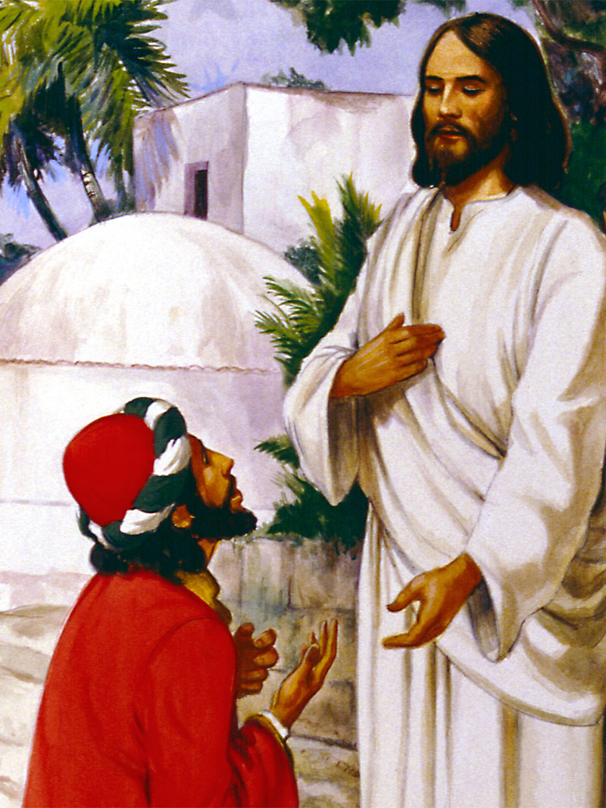
„Geh hin, verkaufe, was du hast, und gib‘s den Armen. … und komm und folge mir nach!“
Matthäus 19,21
Notes:
Zum reichen Jüngling sagte Jesus:
„Geh hin, verkaufe, was du hast, und gib’s den Armen, ... und komm und folge mir nach.“ Matthäus 19,21

Slide 7
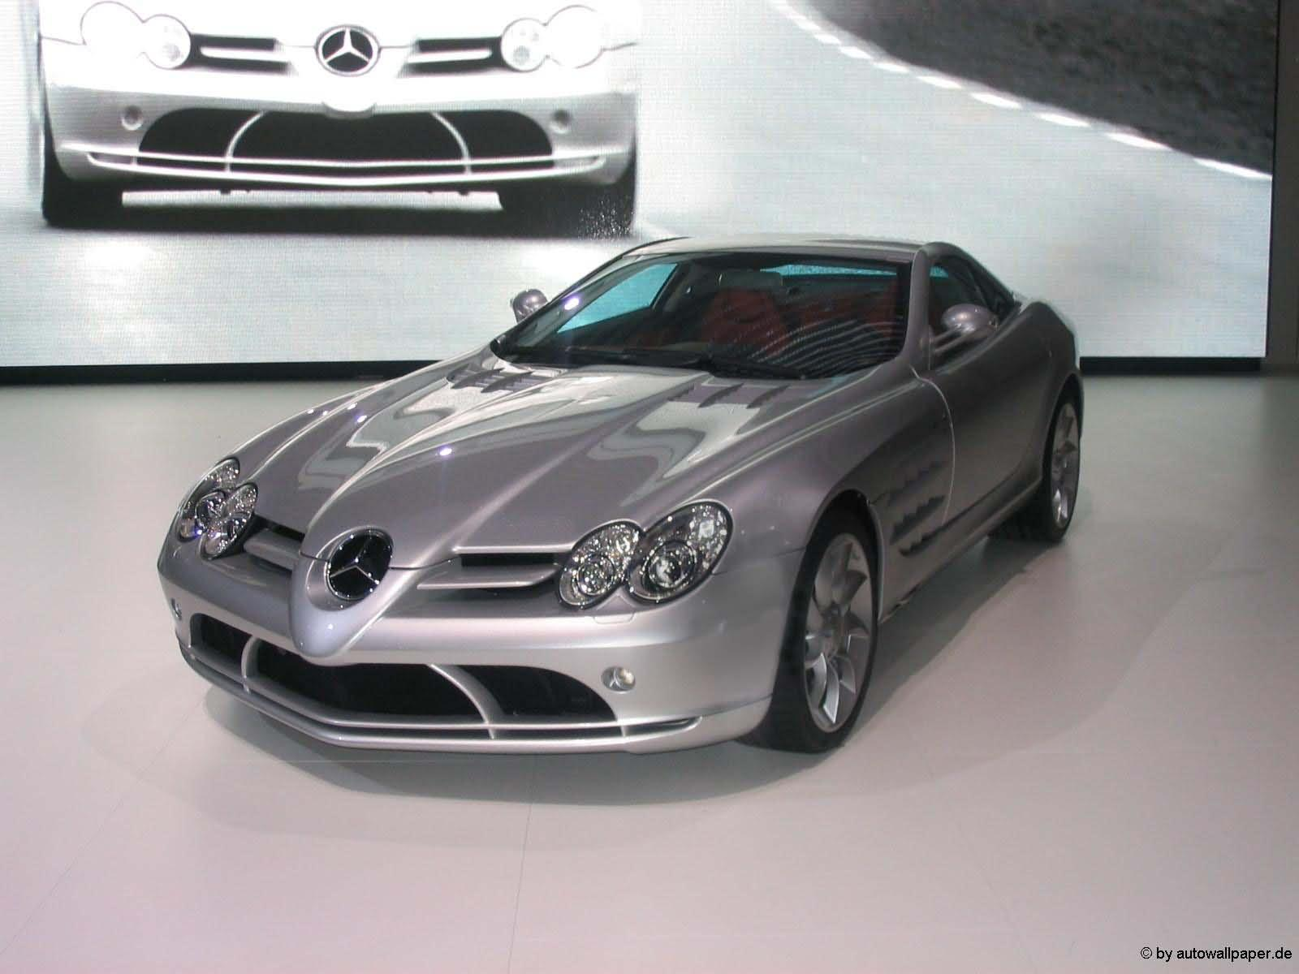
Notes:
Das ist wichtig, mein Freund. Was auch immer zwischen Ihnen und der Nachfolge Jesu steht, wir müssen uns davon frei machen. Sind es Reichtümer, Ihre gesellschaftliche Stellung oder Ihre diesbezüglichen Verpflichtungen, aber auch alle Beschäftigungen, die einem vertrauterem Umgang mit Ihrem Heiland im Wege stehen, dann geben Sie sie auf.

Slide 8
Notes:
Nichts soll Sie daran hindern, dem Herrn Jesu nachzufolgen. Eine Menge Leute lassen es zu, dass sich das eine oder das andere zwischen sie und Jesus stellt – vielleicht ein geliebter Mensch, ein Freund, Streit oder weltliche Vergnügen. – Die Erlösung kann man kurz so zusammenfassen: Durch meinen Glauben, mein Vertrauen zu Jesus schenkt er mir das ewige Leben. Mein Gehorsam zeigt, ob mein Glaube auch echt ist.

Slide 9
„Weil ihr ja nicht unter dem Gesetz seid, sondern unter der Gnade. …
… Wie nun? Sollen wir sündigen, weil wir nicht unter dem Gesetz, sondern unter der Gnade sind? Das sei ferne!“ Römer 6,14.15
Wie? Heben wir denn das Gesetz auf durch den Glauben? Das sei ferne! Sondern wir richten das Gesetz auf.“ Römer 3,31
Notes:
Es ist bedauerlich, dass heute so viele Christen glauben, dass das Halten der Zehn Gebote für sie nicht mehr verpflichtend ist! Sie entschuldigen sich mit Römer 6, 14:
„Weil ihr ja nicht unter dem Gesetz seid, sondern unter der Gnade.“
Doch wie schade, dass sie nicht auch Vers 15 lesen:
„Wie nun? Sollen wir sündigen, weil wir nicht unter dem Gesetz, sondern unter der Gnade sind? Das sei ferne!“
Und weiter in Römer 3,31:
„Wie? Heben wir denn das Gesetz auf durch den Glauben? Das sei ferne! Sondern wir richten das Gesetz auf.“

Slide 10
„Jeder, der Sünde begeht, begeht auch Gesetzes-übertretung, und die Sünde ist die Übertretung des Gesetzes.“ 1. Johannes 3,4 (Menge)
Notes:
Wie definiert das Neue Testament denn den Begriff „Sünde“?
„Jeder, der Sünde begeht, begeht auch Gesetzesübertretung, und die Sünde ist die Übertretung des Gesetzes.“ 1. Johannes 3,4 (Menge)
Das ist ganz eindeutig. Wenn wir sündigen, übertreten wir das Gesetz, denn Sünde ist Übertretung des Gesetzes. Wenn ein Mensch sündigt, bricht er das Gesetz Gottes. Also muss es ein Gesetz geben. Es muss irgendein Gesetz da sein, sonst könnte man es ja nicht brechen. Sünde ist Übertretung des Gesetzes. Paulus stellt die Frage: „Dürfen wir denn sündigen? Dürfen wir das Gesetz Gottes übertreten, weil wir nicht unter dem Gesetz, sondern unter der Gnade sind?“ Das sei ferne! „Wir richten das Gesetz auf.“ Wir bringen es in die richtige Stellung. Das Gesetz Gottes steht fester denn je. Wir haben keine Erlaubnis zum Sündigen erhalten.

Slide 11
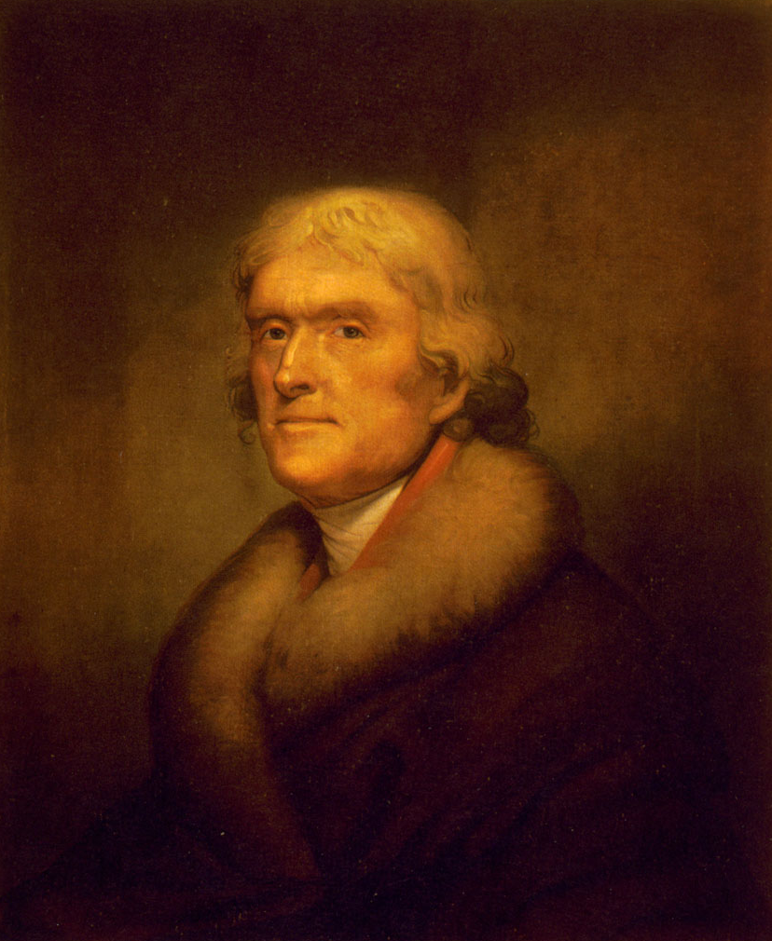
Notes:
Der Gouverneur eines Bundesstaates in den USA hat große Macht – sogar über Leben und Tod. – Ein Mann ist zum Tode verurteilt worden. Freunde setzen sich für ihn ein. Sie unterbreiten dem Gouverneur besondere mit diesem Fall verknüpfte Umstände. Bei der Untersuchung des Beweismaterials glaubt auch der Gouverneur, dass dieser Mann Gnade verdient. Er bedient sich seiner Amtsautorität als Oberhaupt des Bundesstaates; nimmt seine Feder, taucht sie in die Tinte und schreibt quer über das Papier mit dem Todesurteil, das den Mann an den Galgen oder auf den elektrischen Stuhl gebracht hätte: „Begnadigt.“ Dann unterschreibt er mit seinem Namen. Der Verurteilte wurde begnadigt – nicht wegen irgendwelcher guten Taten oder seiner Tugend.

Slide 12
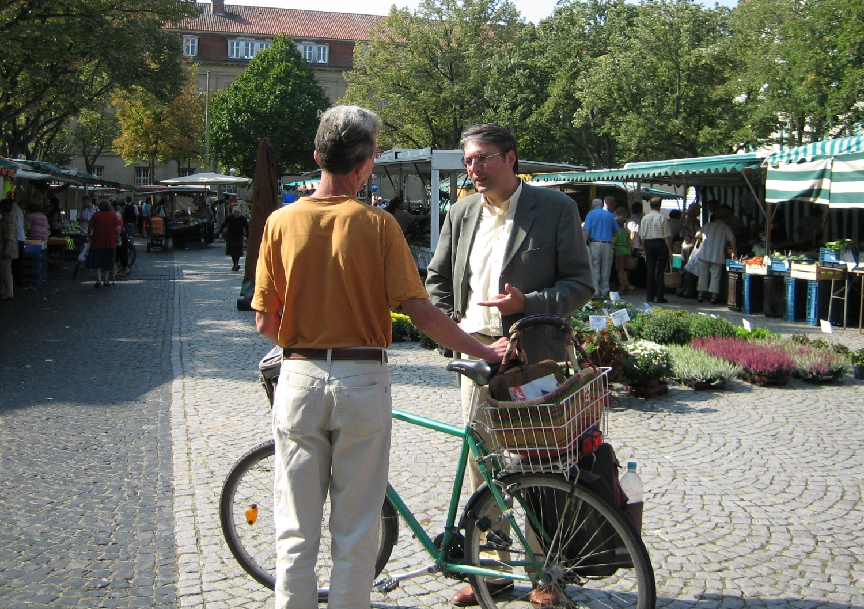
Notes:
Er war zum Tode verurteilt. Wäre er in der Todeszelle auch noch so vorbildlich gewesen, hätte ihn das doch nie gerettet. Das ist klar. Trotzdem verlässt er sie als freier Mann. Einige Zeit später treffen seine Freunde ihn und sagen: „Wie ich hörte, hat der Gouverneur Sie begnadigt.“
„Ja, das hat er tatsächlich getan!“
„Wie fühlen Sie sich denn jetzt?“
„O, großartig! Ich liebe meine neugewonnene Freiheit. Ich kann jetzt die Gesetze übertreten, so wie ich will, denn der Gouverneur hat mich vom Gesetz und Todesurteil befreit – ich bin ja durch seine Gnade errettet worden.“

Slide 13
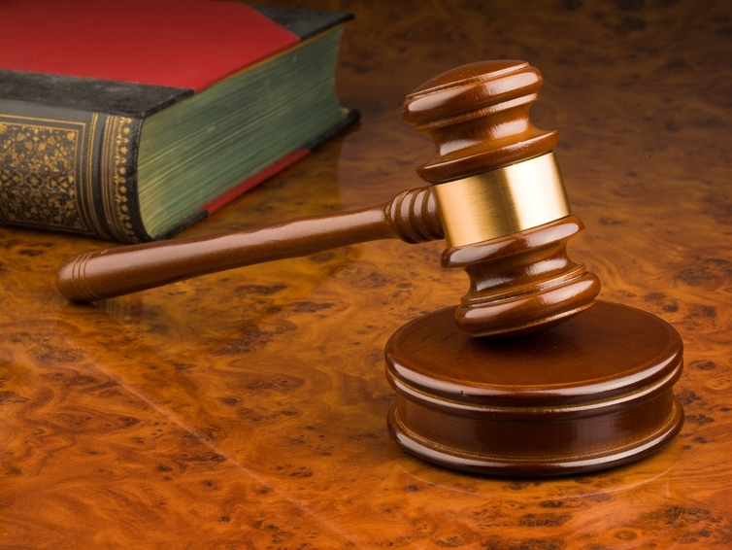
Notes:
Hat ihn dazu der Gouverneur freigelassen? Hat er ihn begnadigt, damit er ein noch größerer Gesetzesübertreter würde? Paulus ruft aus: „Das sei ferne.“ Sollen wir, die wir aus Gnaden selig geworden sind, weiterhin das Gesetz brechen? „Das sei ferne! Sondern wir richten das Gesetz auf.“ Wer begnadigt worden ist, hat doch gewiss eine größere Verpflichtung, das Gesetz zu halten als sonst irgend jemand, nicht wahr? Danach sollte er doch ein Vorbild an Gesetzestreue sein.

Slide 14
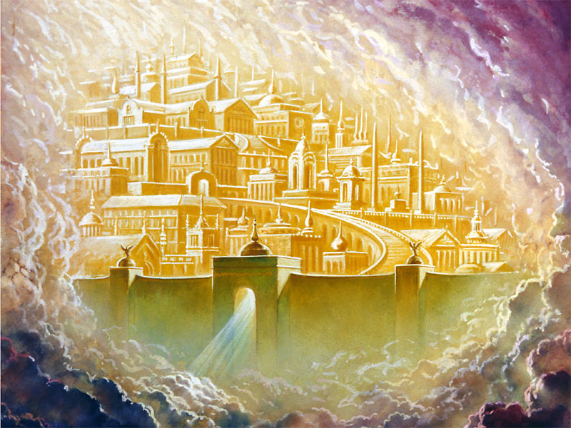
Notes:
Mir scheint, dass viele Menschen sich vorstellen, der Himmel sei in zwei Abteilungen geteilt. In der einen Abteilung seien die Menschen, die durch ihre Werke und das Halten der Gebote erlöst worden sind und in der anderen, die aus Gnaden und durch das Blut Jesu Christi errettet wurden. – Menschen des Alten Testaments auf der einen Seite und des Neuen Testaments auf der anderen.
Nein, mein Freund. Beachten wir, für alle gelten die gleichen Grundvoraussetzungen zur Seligkeit: Willst du aber zum Leben eingehen – dann ist die Bedingung: Folge Jesus nach! Wie folge ich Jesus nach? Halte die Gebote! Wir müssen beide Gebote erfüllen, wenn wir das ewige Leben erlangen wollen. Wenn jemand zu wagen behauptet, er liebe und ist doch nicht gehorsam, ist seine Behauptung bedeutungslos und nichtig. Die Bibel erklärt in Jakobus 2,26: „Der Glaube ohne Werke ist tot.“

Slide 15
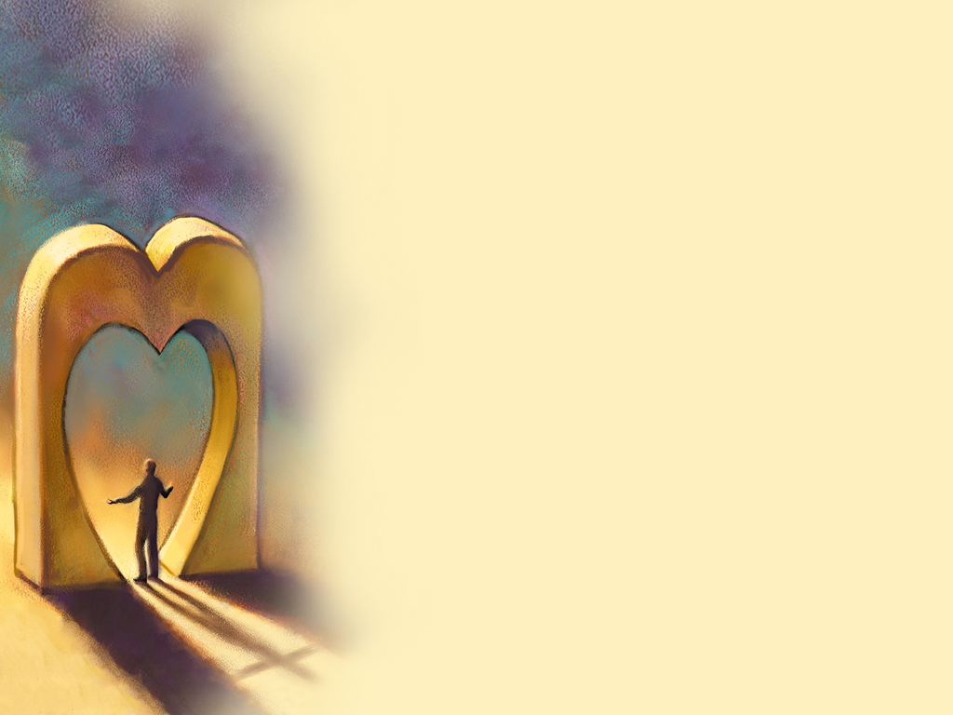
„Denn so jemand das ganze Gesetz hält und sündigt gegen ein einziges Gebot, der ist am ganzen Gesetz schuldig. Denn der gesagt hat: ‚Du sollst nicht ehebrechen‘, der hat auch gesagt: ‚Du sollst nicht töten.‘ Wenn du nun nicht die Ehe brichst, tötest aber, bist du ein Übertreter des Gesetzes.“
Jakobus 2,10.11
Notes:
Wer sein Herz Christus schenkt, übernimmt auch willig und gern die Pflicht, seine Gebote zu halten.
Wie viele Gebote sollen wir denn nach Gottes Willen halten?
„Denn so jemand das ganze Gesetz hält und sündigt gegen ein einziges Gebot, der ist am ganzen Gesetz schuldig. Denn der gesagt hat: ‚Du sollst nicht ehebrechen‘, der hat auch gesagt: ‚Du sollst nicht töten.‘ Wenn du nun nicht die Ehe brichst, tötest aber, bist du ein Übertreter des Gesetzes.“ Jakobus 2,10.11

Slide 16
„Ihr werdet mich suchen und finden; denn wenn ihr mich von ganzem Herzen suchen werdet, so will ich mich von euch finden lassen, spricht der HERR.“
Jeremia 29,13.14
„Redet so und handelt so wie Leute, die durchs Gesetz der Freiheit gerichtet werden sollen. … Denn wie der Leib ohne Geist tot ist, so ist auch der Glaube ohne Werke tot.“
Jakobus 2,12.26
Notes:
„Redet so und handelt so wie Leute, die durchs Gesetz der Freiheit gerichtet werden sollen.“ „Denn wie der Leib ohne Geist tot ist, so ist auch der Glaube ohne Werke tot.“ Jakobus 2,12. 26
Beachten Sie bitte hier einige Aussagen: Das Gesetz Gottes heißt das Gesetz der Freiheit. Wenn wir es halten, finden wir wahre Freiheit. Bedenken Sie ferner, dass Jakobus speziell aus den Zehn Geboten zitiert und sagt, dass wir durch sie gerichtet werden. Er erklärt auch, dass unser Glaube tot ist, wenn wir vorgeben, Gott zu lieben und doch nicht seine Gebote halten; denn wie der Leib ohne Atem tot ist, „so ist auch der Glaube ohne Werke tot.“

Slide 17
Notes:
Und nun bringt er sein wichtigstes Argument vor: Wenn jemand alle Gebote hält und lässt auch nur ein einziges aus, so ist er des ganzen Gesetzes schuldig.
Der große Gottesmann und Evangelist Moody veranschaulicht es so: Die Gebote gleichen einer Kette mit zehn Gliedern. Zerbricht man ein Glied, hat man die gesamte Kette zerbrochen. Stellen Sie sich vor, jemand arbeitet über einem Abgrund und meißelt an einer großen Darstellung.

Slide 18
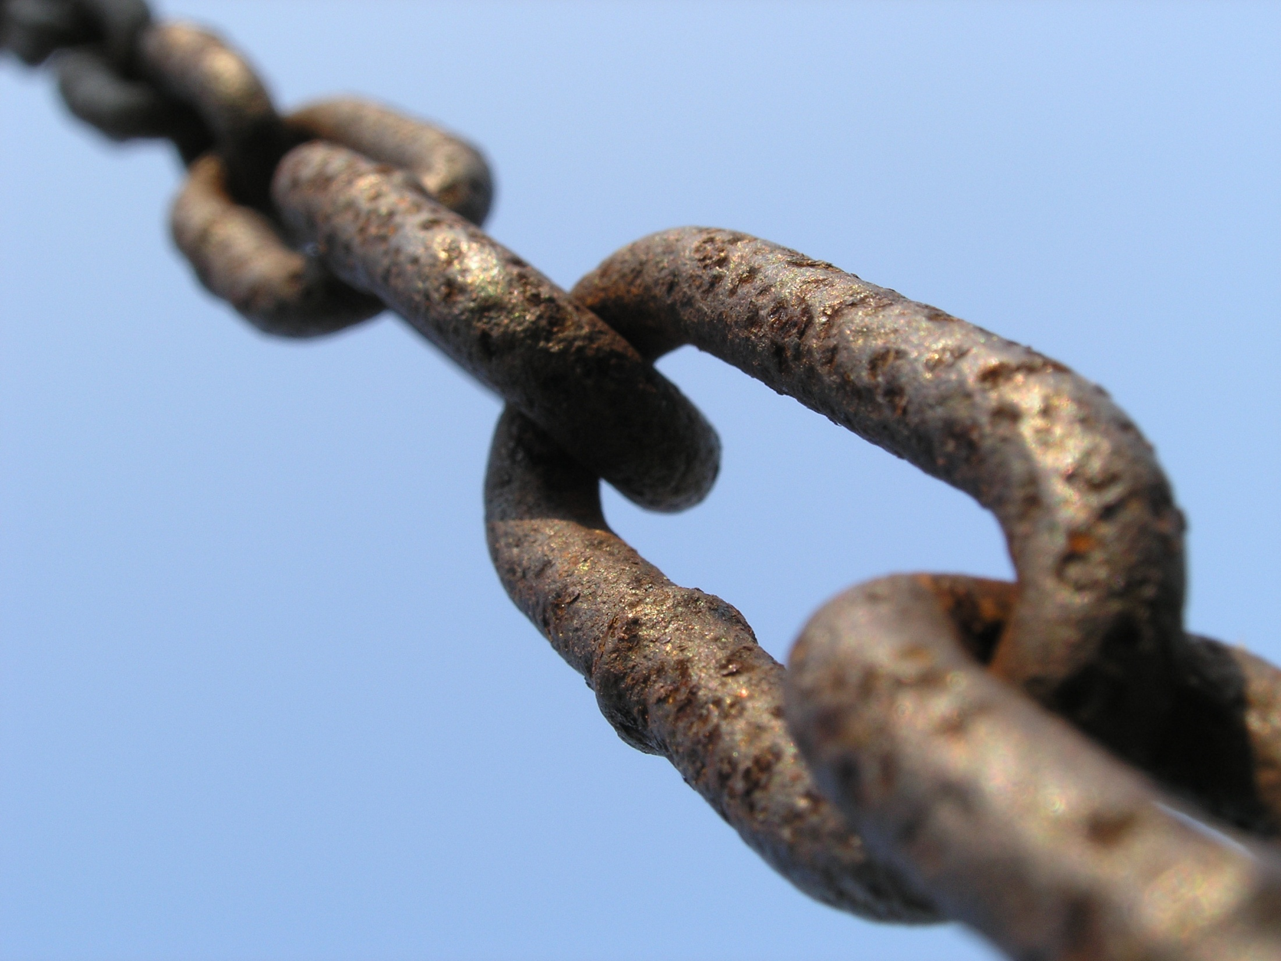
Notes:
Der Bildhauer arbeitet von einer Hebebühne aus, die an einer zehngliedrigen Kette hängt. Er schaut auf und sieht, wie ein anderer Mann mit einer Metallsäge sägt. Er ruft: „Was machen Sie da?“
Der Mann ruft zurück: „O, machen Sie nur weiter mit ihrer Arbeit, kümmern Sie sich nicht um mich!“ – „Sagen Sie mir sofort, was sie da an der Kette machen!“ – „Aber meißeln Sie doch ruhig weiter.“ – „Meine Hebebühne hängt doch an dieser Kette.“ – „Das macht doch nichts. Sie können ruhig ihre Arbeit fortsetzen. Ich säge nur eins der Kettenglieder durch; ich säge sie ja nicht alle durch.“

Slide 19
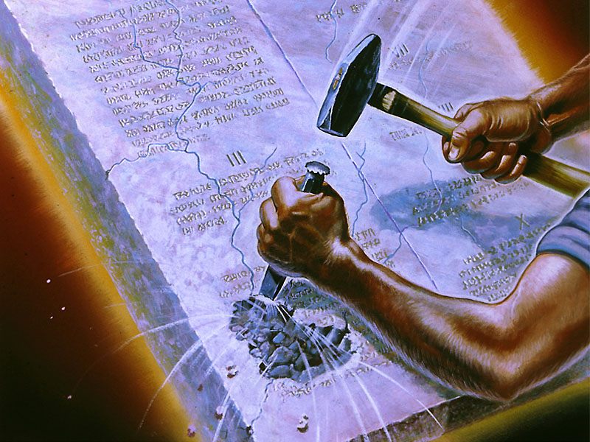
Notes:
Ein Kettenglied nur und der Bildhauer stürzt in die Tiefe – ein Sturz in den grausamen Tod. Wohin wird der gehen, der nur eins der Zehn Gebote bricht? In den Tod! Wohin wollen Sie gehen? Brechen wir nur eins, sind wir des ganzen Gesetzes schuldig.
Im Neuen Testament heißt es im Hebräerbrief:

Slide 20
„Denn das ist der Bund, den ich schließen will mit dem Haus Israel nach diesen Tagen, spricht der Herr: Ich will mein Gesetz geben in ihren Sinn, und in ihr Herz will ich es schreiben und will ihr Gott sein, und sie sollen mein Volk sein.“
Hebräer 8,10
Notes:
Im Neuen Testament heißt es im Hebräerbrief:
„Denn das ist der Bund, den ich schließen will mit dem Haus Israel nach diesen Tagen, spricht der Herr: Ich will mein Gesetz geben in ihren Sinn, und in ihr Herz will ich es schreiben und will ihr Gott sein, und sie sollen mein Volk sein.“ Hebräer 8,10

Slide 21
„Ist doch offenbar geworden, dass ihr ein Brief Christi seid, durch unsern Dienst zubereitet, geschrieben nicht mit Tinte, sondern mit dem Geist des lebendigen Gottes, nicht auf steinerne Tafeln, sondern auf fleischerne Tafeln, nämlich eure Herzen.“
2. Korinther 3,3
Notes:
Paulus sagt es fast in gleichen Worten in 2. Korinther 3,3:
„Ist doch offenbar geworden, dass ihr ein Brief Christi seid, durch unsern Dienst zubereitet, geschrieben nicht mit Tinte, sondern mit dem Geist des lebendigen Gottes, nicht auf steinerne Tafeln, sondern auf fleischerne Tafeln, nämlich eure Herzen.“ Wer hat also die steinernen Tafeln geschrieben?

Slide 22
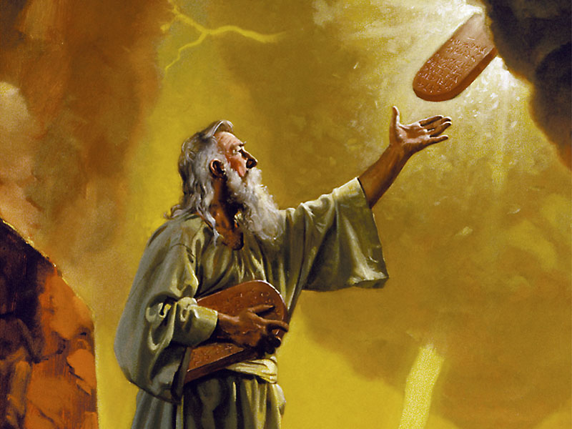
Notes:
Gott hat sie geschrieben. Wer will das Gesetz in Ihr Herz schreiben? Gott selbst! Es ist dasselbe Gesetz – eins auf steinernen Tafeln und nun auf den fleischernen Tafeln des Herzens. Wie viele Gebote will Gott in Ihr Herz schreiben? Z e h n. – Wenn nun aber einer sagt: „Herr, du kannst neun in mein Herz schreiben, aber nicht zehn.“ Dann wird Gott antworten: „Du bist des ganzen Gesetzes schuldig!“ Wie können wir es wagen, zu glauben, dass wir uns auf dem Wege zum Himmel befinden, wenn wir wissentlich eins von Gottes Zehn Geboten brechen?

Slide 23
„Und daran merken wir, dass wir ihn kennen, wenn wir seine Gebote halten. Wer sagt: Ich kenne ihn, und hält seine Gebote nicht, der ist ein Lügner, und in dem ist die Wahrheit nicht. Wer aber sein Wort hält, in dem ist wahrlich die Liebe Gottes vollkommen. Daran erkennen wir, dass wir in ihm sind. Wer sagt, dass er in ihm bleibt, der soll auch leben, wie er gelebt hat.“
1. Johannes 2,3-6
Notes:
Es gibt viele, die sich den Anschein geben, Gott sehr zu lieben, aber das Halten aller seiner Zehn Gebote außer acht lassen. Wie nennt Gott sie?
„Und daran merken wir, dass wir ihn kennen, wenn wir seine Gebote halten. Wer sagt: Ich kenne ihn, und hält seine Gebote nicht, der ist ein Lügner, und in dem ist die Wahrheit nicht. Wer aber sein Wort hält, in dem ist wahrlich die Liebe Gottes vollkommen. Daran erkennen wir, dass wir in ihm sind. Wer sagt, dass er in ihm bleibt, der soll auch leben, wie er gelebt hat.“ 1. Johannes 2,3-6

Slide 24
„Und was wir bitten, werden wir von ihm empfangen; denn wir halten seine Gebote und tun, was vor ihm wohlgefällig ist.“
1. Johannes 3,22
Notes:
Gott nimmt unsere Anbetung nur unter der Bedingung des Gehorsams an. „Und was wir bitten, werden wir von ihm empfangen; denn wir halten seine Gebote und tun, was vor ihm wohlgefällig ist.“ 1. Johannes 3, 22

Slide 25
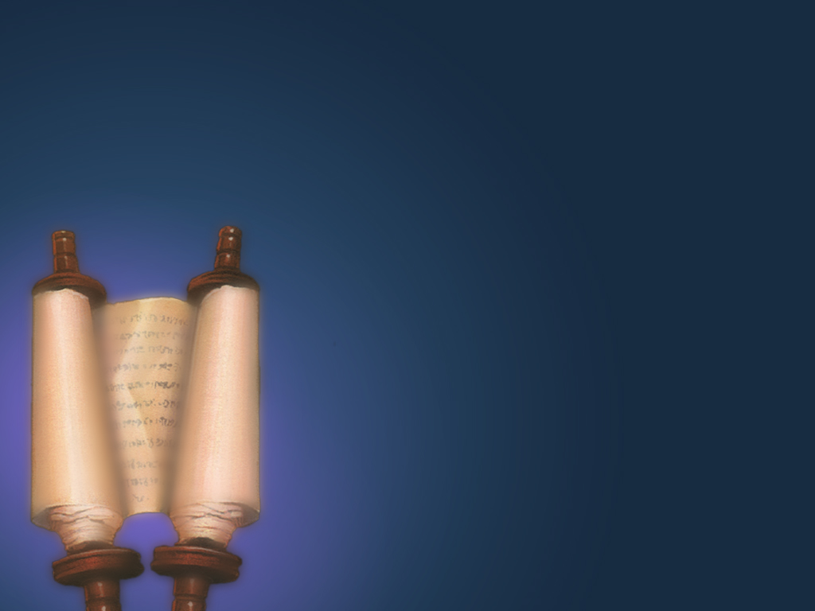
„Wer sein Ohr abwendet, um das Gesetz (Gottes) nicht zu hören, dessen Gebet ist sogar ein Gräuel.“
Sprüche 28,9 (Menge)
Notes:
Diese Verse aus der inspirierten Feder des Lieblingsjüngers Johannes sind wahrscheinlich die deutlichsten Aussagen über das Gesetz, die man überhaupt in der Bibel findet: „Wer sagt: Ich kenne ihn, und hält seine Gebote nicht, der ist ein Lügner, und in dem ist die Wahrheit nicht.“ Ein Urteil, das beachtet werden sollte! Es erinnert uns an die Aussage in Sprüche 28,9:
„Wer sein Ohr abwendet, um das Gesetz (Gottes) nicht zu hören, dessen Gebet sogar ist ein Gräuel.“ (Menge)
Wer ein großartiges Bekenntnis ablegt und doch nicht die Gebote hält, den nennt Gott einen Lügner und fügt noch hinzu, dass schon sein Gebet ein Gräuel ist!

Slide 26
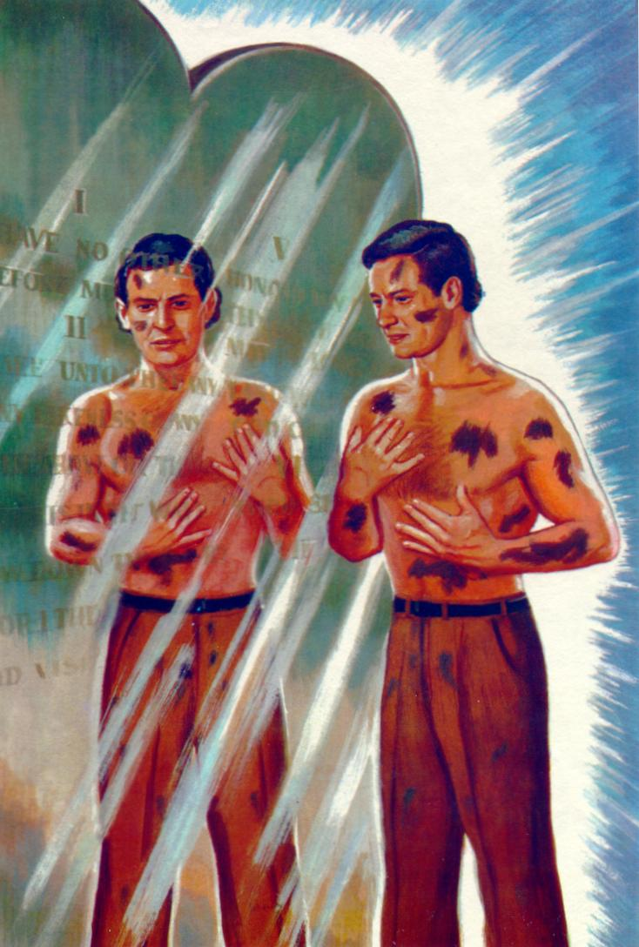
„Was sollen wir denn nun sagen? Ist das Gesetz Sünde? Das sei ferne! Aber die Sünde erkannte ich nicht außer durchs Gesetz. Denn ich wusste nichts von der Begierde, wenn das Gesetz nicht gesagt hätte: ‚Du sollst nicht begehren!‘“
Römer 7,7
Notes:
Wir wollen uns neben unserem eigentlichen Thema noch mit einer Frage befassen, die oft gestellt wird: „Sagt Paulus nicht, dass Jesus das Gesetz abgetan hat, und wir deshalb nicht mehr das Gesetz zu halten brauchen?“
Das ist wohl kaum möglich, denn die Bibel sagt: „Wo aber das Gesetz nicht ist, da ist auch keine Übertretung.“ Römer 4,15
Durch das Gesetz haben wir Erkenntnis der Sünde, denn Paulus sagt an anderer Stelle:
„Was sollen wir denn nun sagen? Ist das Gesetz Sünde? Das sei ferne! Aber die Sünde erkannte ich nicht außer durchs Gesetz. Denn ich wusste nichts von der Begierde, wenn das Gesetz nicht gesagt hätte: ‚Du sollst nicht begehren!‘“ Römer 7,7
Dabei zitiert er aus dem Gesetz, dass Gott auf die steinernen Tafeln geschrieben hat – aus den Zehn Geboten.

Slide 27
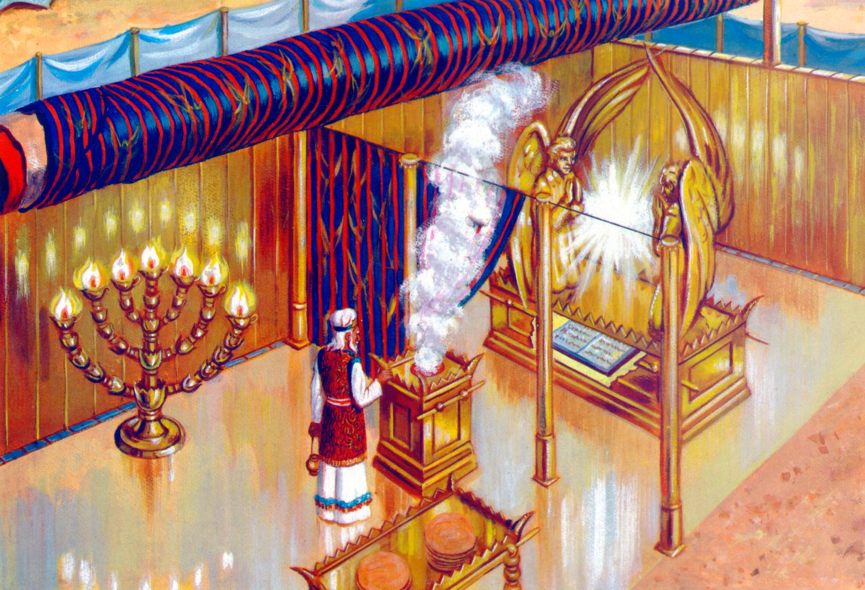
Notes:
Welches Gesetz wurde ans Kreuz geheftet? Paulus erklärt deutlich, dass es „das Gesetz mit seinen Geboten und Satzungen“ war (Epheser 2,15) – nicht das erhabene, ewige Sittengesetz, sondern die Satzungen und Zeremonien des sinnbildlichen Heiligtumdienstes. Diese alle wiesen auf den kommenden Erlöser hin, und als Christus am Kreuze gestorben war, waren sie durch ihn erfüllt worden.

Slide 28
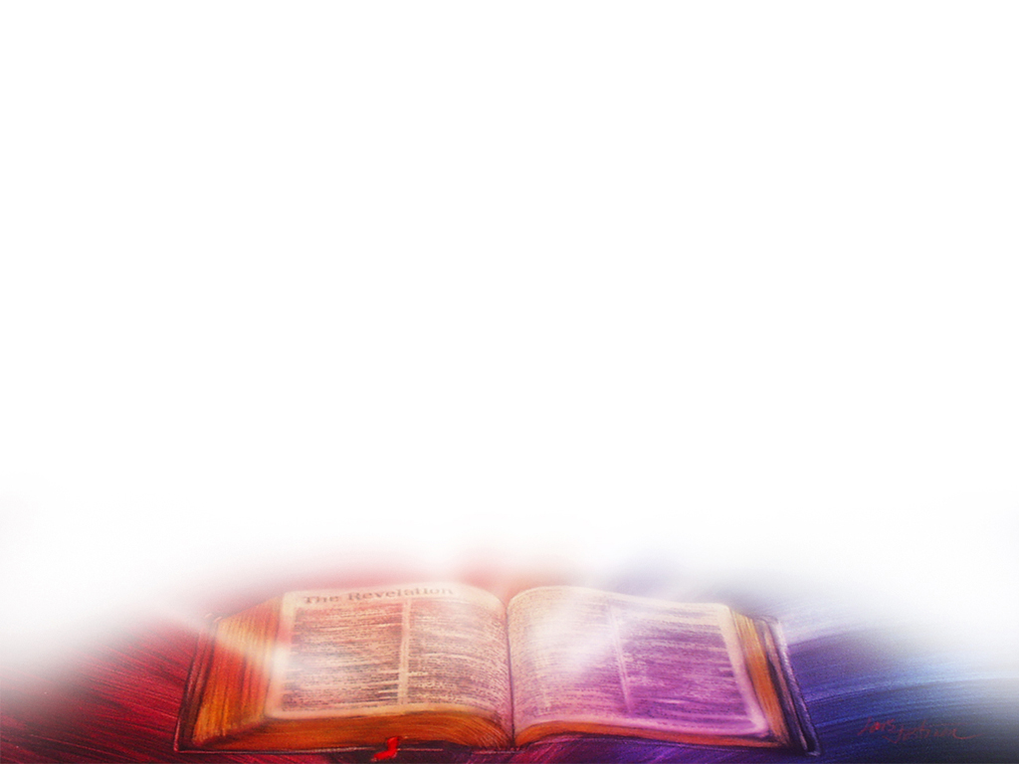
„So ist also das Gesetz heilig, und das Gebot ist heilig, gerecht und gut.“
Römer 7,12
„Wo aber das Gesetz nicht ist, da ist auch keine Übertretung.“
Römer 4,15
Notes:
Paulus macht einige zutreffende Bemerkungen über das Gesetz Gottes in Römer 7,12:
„So ist also das Gesetz heilig, und das Gebot ist heilig, gerecht und gut.“
Und in Vers 7 zitiert er direkt aus den Zehn Geboten.
Wenn man ihnen also sagt, dass das Gesetz durch den Kreuzestod Jesu abgetan wurde, bringt man damit zum Ausdruck, dass es von da ab keine Sünde mehr gegeben habe. Denn Paulus sagt: „Wo aber das Gesetz nicht ist, da ist auch keine Übertretung.“ Römer 4,15
Aber es hat seit Jesu Tod am Kreuz Sünde gegeben; und Sünde ist Übertretung des Gesetzes. Paulus sagt eindeutig, jenes Gesetz ist immer noch verbindlich; es ist heilig, recht und gut.

Slide 29
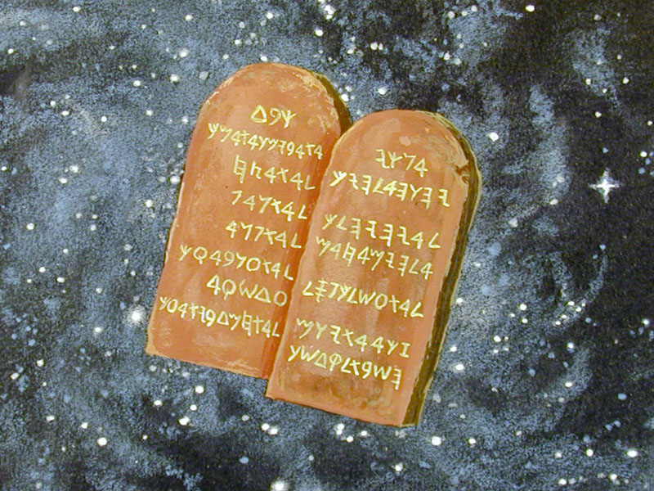
Notes:
Wenn das Gesetz Gottes heilig, recht und gut ist, sollten wir es halten. Wir wollen die Zehn Gebote kurz betrachten und sehen, ob wir wirklich glauben, dass sie alle „heilig, recht und gut“ sind.

Slide 30
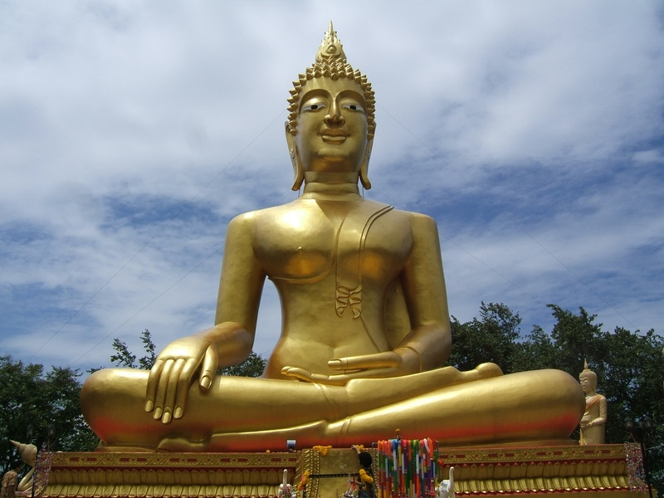
Notes:
„Du sollst keine anderen Götter haben neben mir.“
Glauben Sie das? Doch sicherlich.
Die beiden nächsten Gebote sagen uns, dass wir uns keine geschnitzten Bildnisse machen und sie nicht verehren sollen. Auch den Namen des Herrn, unseres Gottes, sollen wir nicht missbrauchen. Sicherlich glauben wir das.

Slide 31
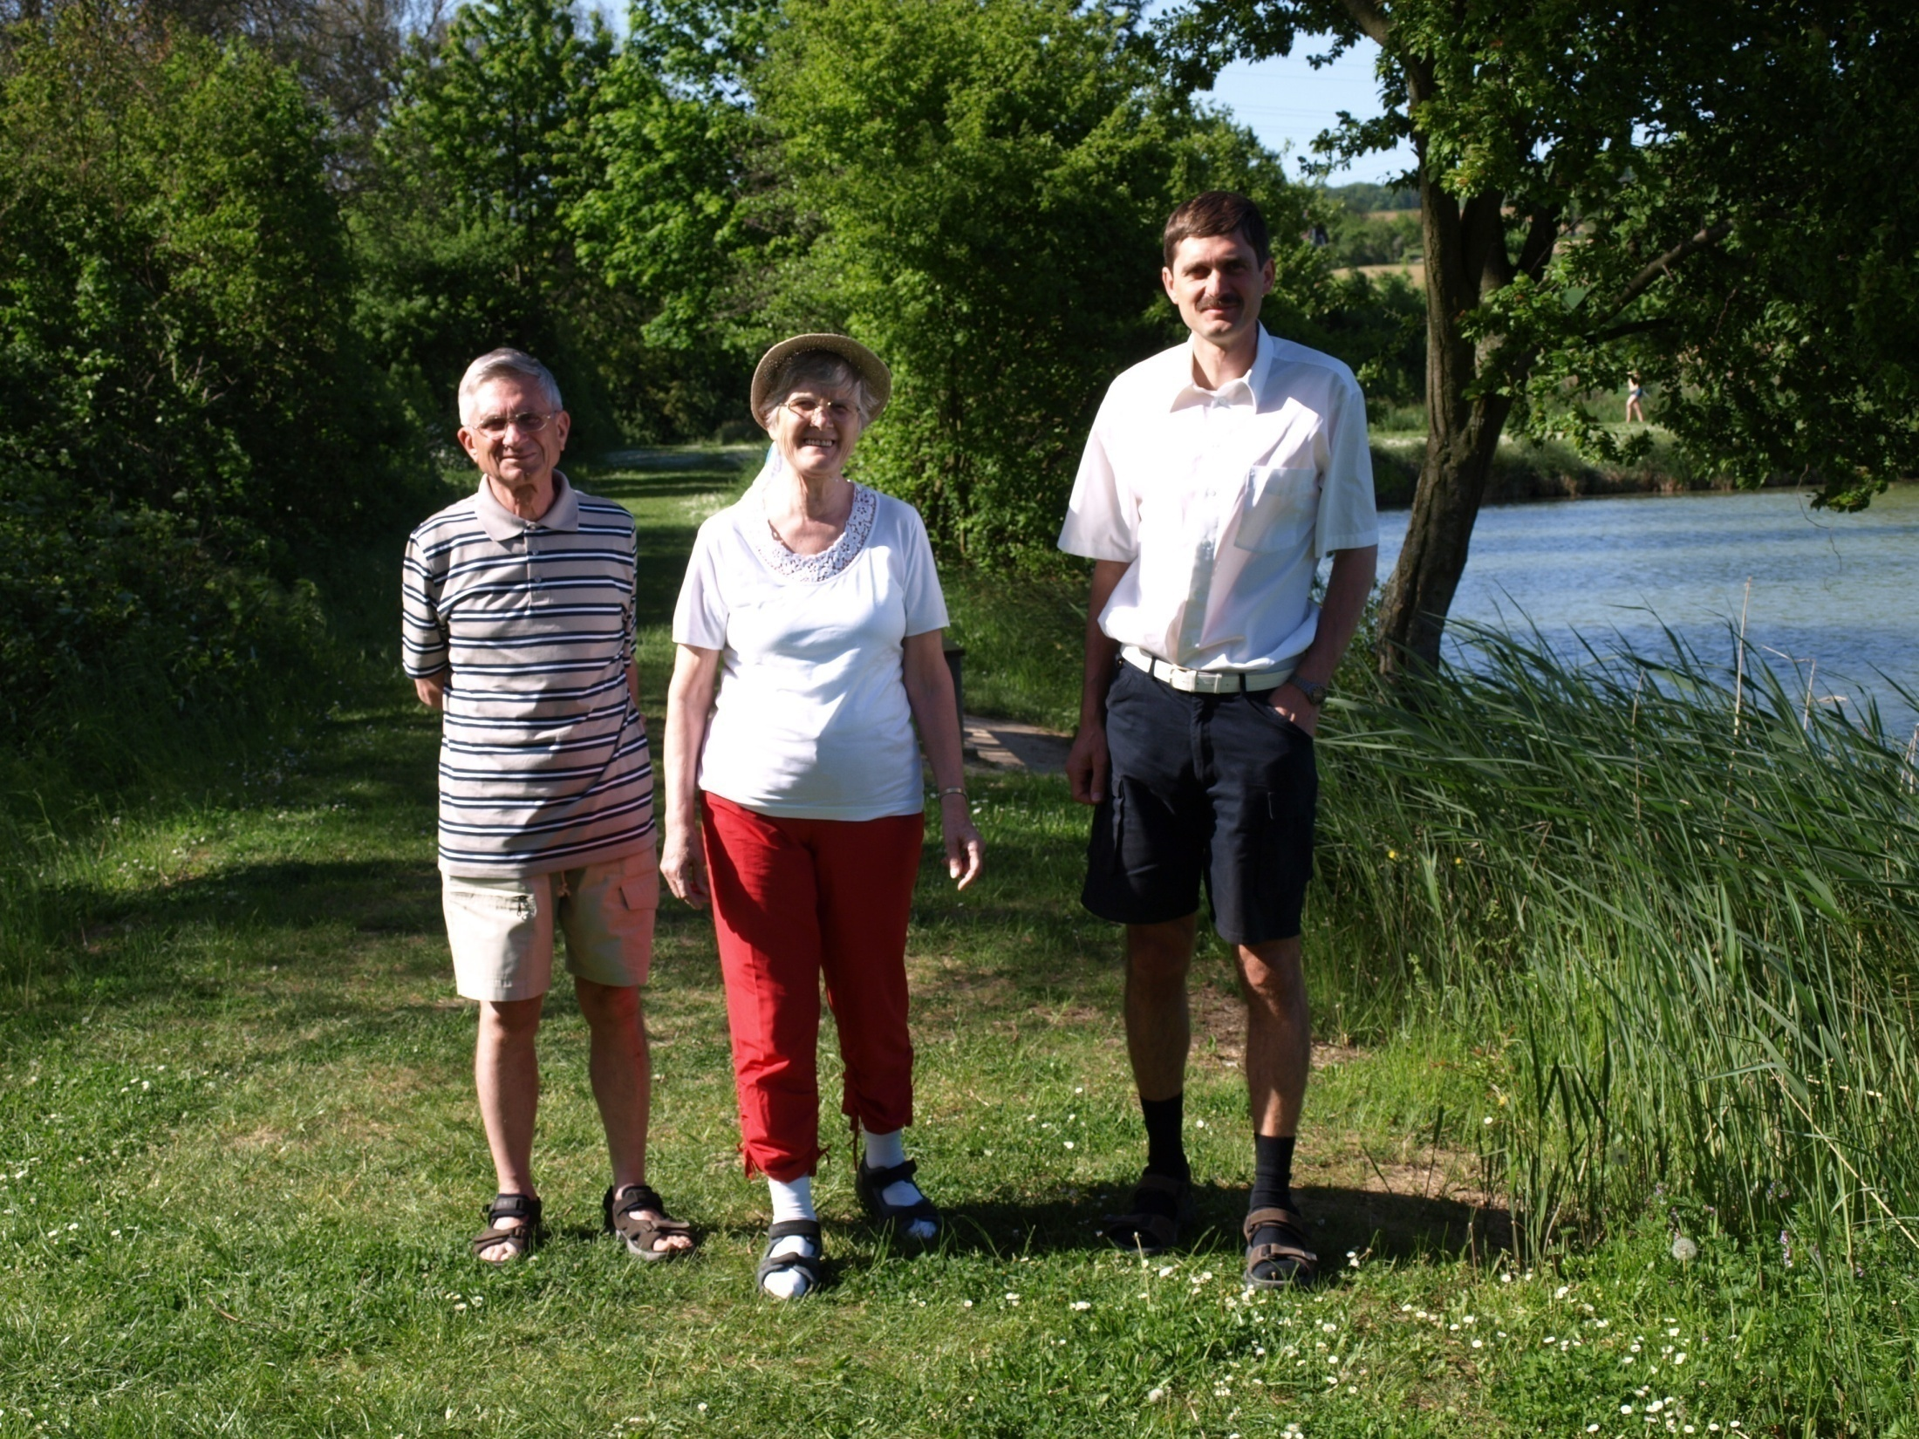
Notes:
„Du sollst deinen Vater und deine Mutter ehren, auf dass du lange lebest in dem Lande, das dir der HERR, dein Gott, geben wird.“
Auch über dieses Gebot gibt es keine Frage und wir sind damit einverstanden.

Slide 32
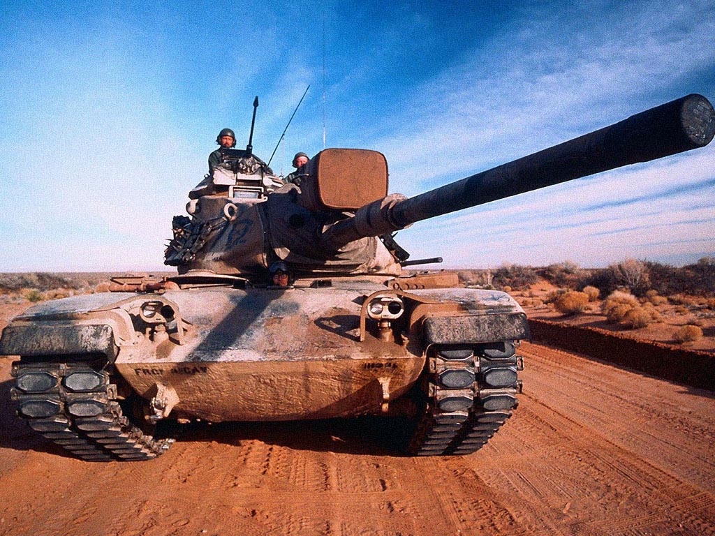
Notes:
„Du sollst nicht töten.“ „Du sollst nicht ehebrechen.“
Ich denke, auch das erkennen wir an.

Slide 33
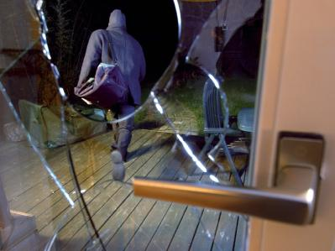
Notes:
„Du sollst nicht stehlen.“ „Du sollst nicht falsch Zeugnis reden wider deinen Nächsten.“ „Du sollst nicht begehren.“
Dass dies alles unrecht ist, glauben wir alle als Christen. Nun meinen Sie wahrscheinlich, ich hätte eines der Gebote vergessen.

Slide 34
Notes:
Das stimmt! Das vierte des Bibel. Mit welchem Wort beginnt das vierte Gebot? – „Gedenke.“ Ist das nicht eigenartig? Warum habe ich gerade das Gebot ausgelassen, das sagt: „Gedenke“? Warum haben so viele gerade das eine vergessen, das Gott mit dem Wort „Gedenke“ anfangen ließ?

Slide 35
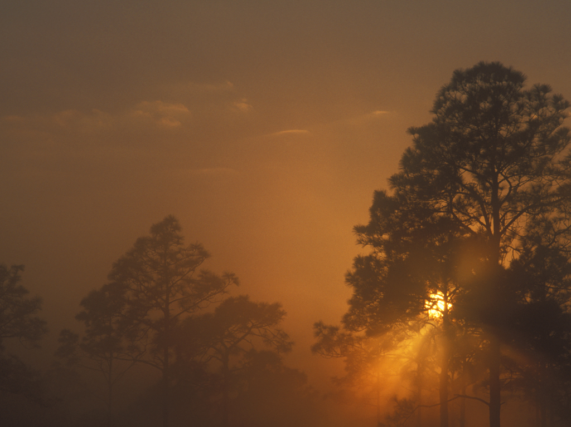
„Gedenke des Sabbattages, dass du ihn heiligest. Sechs Tage sollst du arbeiten und alle deine Werke tun. Aber am siebenten Tage ist der Sabbat des HERRN, deines Gottes. Da sollst du keine Arbeit tun, auch nicht dein Sohn, deine Tochter, dein Knecht, deine Magd, dein Vieh, auch nicht dein Fremdling, der in deiner Stadt lebt. [..]
Notes:
2. Mose 20,8-11:
„Gedenke des Sabbattages, dass du ihn heiligest. Sechs Tage sollst du arbeiten und alle deine Werke tun. Aber am siebenten Tage ist der Sabbat des HERRN, deines Gottes. Da sollst du keine Arbeit tun, auch nicht dein Sohn, deine Tochter, dein Knecht, deine Magd, dein Vieh, auch nicht dein Fremdling, der in deiner Stadt lebt. …

Slide 36
[..] Denn in sechs Tagen hat der HERR Himmel und Erde gemacht und das Meer und alles, was darinnen ist, und ruhte am siebenten Tage. Darum segnete der HERR den Sabbattag und heiligte ihn.“
2. Mose 20,8-11
Notes:
… Denn in sechs Tagen hat der HERR Himmel und Erde gemacht und das Meer und alles, was darinnen ist, und ruhte am siebenten Tage. Darum segnete der HERR den Sabbattag und heiligte ihn.“ 2. Mose 20,8-11

Slide 37
Notes:
Wie viele Menschen glauben wohl, dass sich das Halten des viertes Gebotes auf den siebenten Tag der Woche bezieht? Darüber seine Meinung abzugeben, ist schon schwer, nicht wahr? Merken Sie, worauf es hinauswill?
„Denn wenn jemand das ganze Gesetz hält und sündigt gegen ein einziges Gebot, der ist am ganzen Gesetz schuldig.“ Jakobus 2,10
Das ist ganz eindeutig. Über die neun Gebote lässt sich leicht abstimmen. Aber das vierte ist schwierig. Warum? Weil viele gelernt haben, dass es nicht wichtig und notwendig ist. Man lehrte sie, dass es aufgehoben wurde. Aber nie von Gott aus!

Slide 38
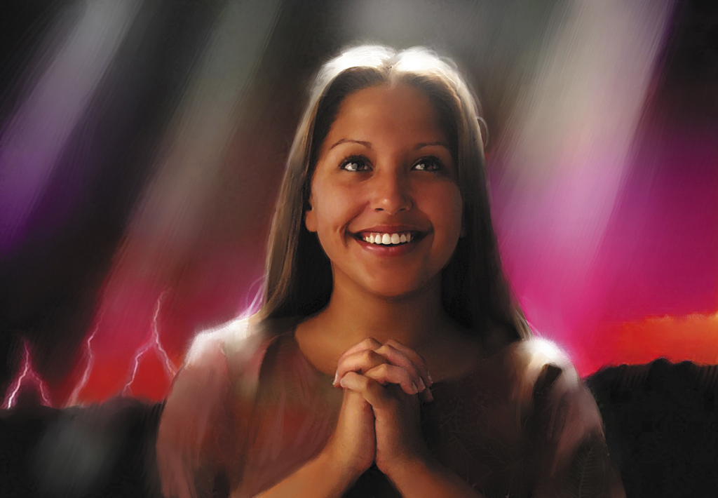
Notes:
Nun möchte ich aber auch dies ganz klar herausstellen: Glauben Sie nur nicht, dass jemand durch das bloße Halten des vierten Gebotes selig wird. Es gibt viele Menschen, die diesen Denkfehler machen und sagen: „O, ich halte den Sabbat, den siebenten Tag, ich bin erlöst.“ So ist es nicht. Das garantiert niemandem die Erlösung. Mann kann jede Woche den Sabbat treu halten vom Sonnenuntergang am Freitag bis zum Sonnenuntergang am Samstag, aber das allein verbürgt nicht die Erlösung. Nicht eins dieser Gebote gewährleistet die Erlösung. Vergessen Sie das nicht. Die bloße Tatsache, dass einer nicht lügt, bedeutet nicht, dass er ins Reich Gottes kommt. Ich muss alle Gebote Gottes halten, weil ich Jesus liebe. Die Liebe ist es, die mich dazu drängt.

Slide 39
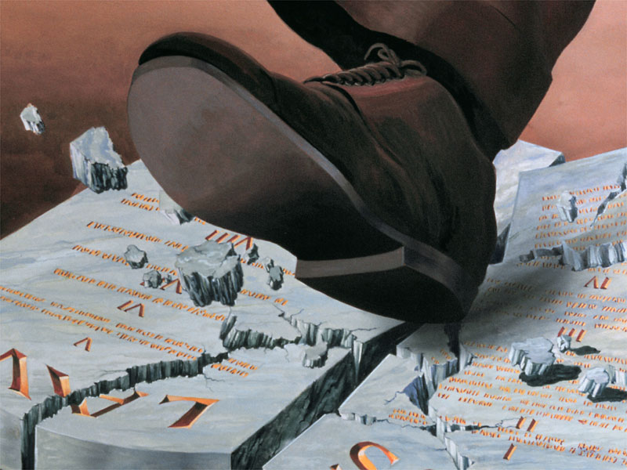
Notes:
Nun möchte ich Sie etwas fragen. Ist es nicht gleichermaßen unrecht, den einen wie den andern Teil des Gesetzes zu brechen? Es gibt Menschen auf der Welt, denen es gar nichts ausmacht, den Sabbat, Gottes Ruhetag, zu missachten – der eine Verpflichtung Gott gegenüber ist; doch ihrem Nachbarn Hühner zu stehlen, finden sie schrecklich. Ist das etwa konsequent? Auch nur eines der Zehn Gebote zu übertreten oder zu missachten ist unvereinbar mit einer christlichen Lebensführung.

Slide 40
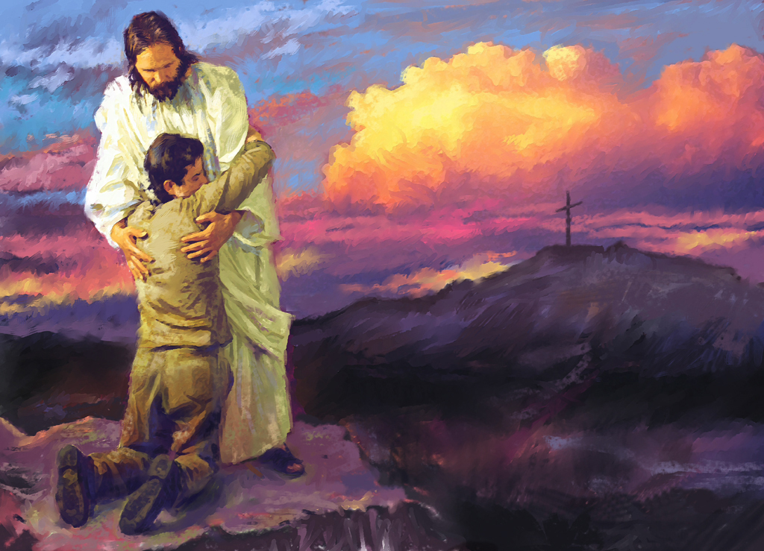
Notes:
Der Prophet Jesaja sagt über Jesus Christus aus: „Es hat dem HERRN um seiner Treue willen gefallen, das Gesetz groß und herrlich zu machen.“ (Jesaja 42,21). Jesus hat unmissverständlich erklärt, dass er nicht gekommen ist, das Gesetz aufzulösen (Matthäus 5,17 ff). Er ist gekommen, um es groß und herrlich zu machen. Sollten wir es dann nicht auch in Ehren halten? Wenn wir so wandeln, wie er gewandelt ist, tun wir es. Was errettet uns? Das Blut oder das Gesetz? – Natürlich das Blut Jesu Christi. Ohne Jesu Blut gibt es keine Erlösung. Das Halten des Gesetzes zeigt mir, ob ich Jesus wirklich liebe.
Aus eigener Kraft können wir nicht gehorsam sein. Aber das mutlose Herz darf hoffen:

Slide 41
„Dem aber, der euch vor dem Straucheln behüten kann und euch untadelig stellen kann vor das Angesicht seiner Herrlichkeit mit Freuden…“
Judas 24
„Meine Kinder, dies schreibe ich euch, damit ihr nicht sündigt. Und wenn jemand sündigt, so haben wir einen Fürsprecher bei dem Vater, Jesus Christus, der gerecht ist.“
1. Johannes 2,1
Notes:
„Dem aber, der euch vor dem Straucheln behüten kann und euch untadelig stellen kann vor das Angesicht seiner Herrlichkeit mit Freuden...“ Judas 24
Und wenn jemand gerne Gottes Gesetz halten möchte, dann aber doch strauchelt, dem ist die göttliche Hilfe nahe, um ihn wieder aufzurichten:
„Meine Kinder, dies schreibe ich euch, damit ihr nicht sündigt. Und wenn jemand sündigt, so haben wir einen Fürsprecher bei dem Vater, Jesus Christus, der gerecht ist.“ 1. Johannes 2,1

Slide 42
Notes:
Wir wollen beten:
„Lieber Vater im Himmel, wir danken dir, dass uns durch Jesus Christus Gnade zuteil geworden ist. Wenn wir uns ihm völlig hingeben und uns seinem Willen unterwerfen, wird er uns in Zeiten der Not gnädig und barmherzig sein. Meine Bitte gilt allen, die sich jetzt vor dir beugen, dass du ihnen helfen mögest, deine Gebote zu halten und deinem Sohn rückhaltlos nachzufolgen. Lieber Herr, wir wissen, dass wir es aus eigener Kraft nicht tun können. In unserer Schwachheit kommen wir zu dir. Nimm uns an die Hand und stärke uns für den Weg des Gehorsams gegen dein heiliges Gesetz und hilf uns, in den Fußstapfen Jesu zu wandeln und in seinem Blut die Gnade zu finden, die größer ist alle unsere Sünden. Wir bitten es im Namen Jesu. Amen.“

